Slide 1




I Play To Win
겜만추
-게임에서 만남을 추구-
GAME START!

Slide 2





INDEX
1.주제 소개
5.프로젝트 소개
2.팀원 소개
6.시연
3.시스템 소개
7.한계점
4.DB 설계
8.Q&A

Slide 3

Chapter 01
주제소개

Slide 4





Chapter 02
팀원소개
-DB 설계
-마이 페이지
-디자인
-회원 매칭
-디자인
-발표
고강찬
최정민
-게시판
-상세목록/수정
-포인트
-이메일/회원가입
기태환
석하림

Slide 5
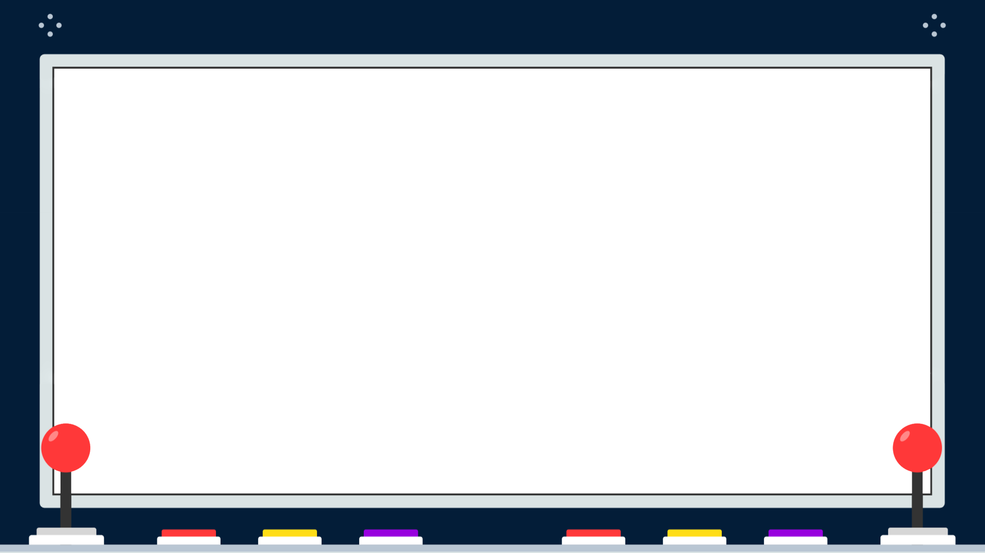












Chapter 03
기술 스택

Slide 6

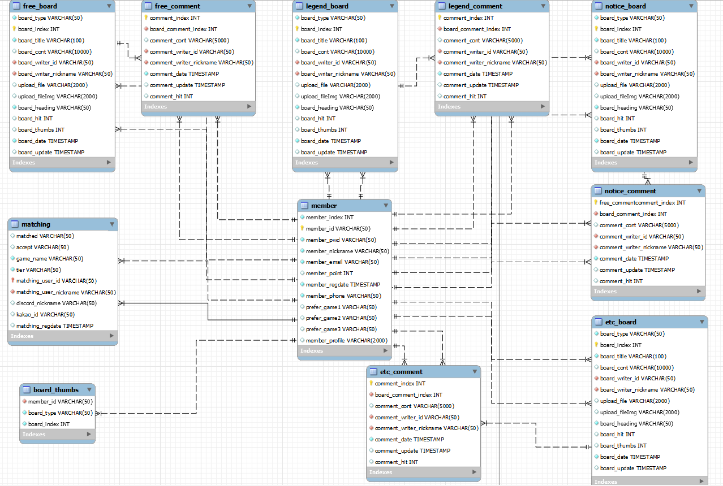
Chapter 04
데이터 베이스

Slide 7

Chapter 05
프로젝트 소개

Slide 8

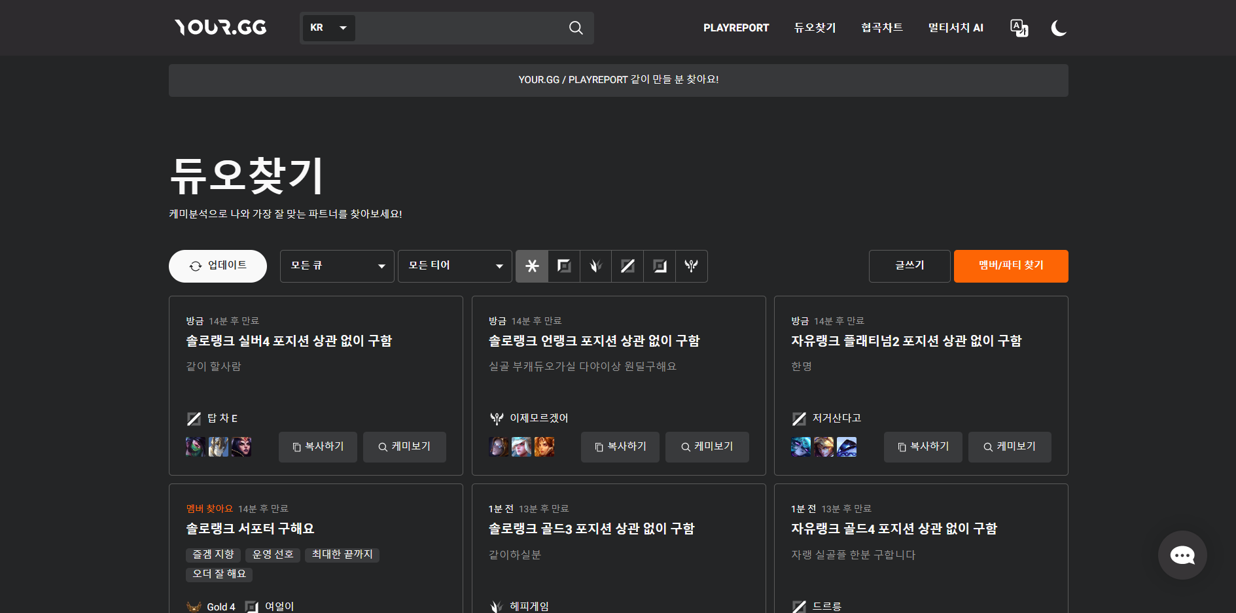
Chapter 05
현행 사이트

Slide 9
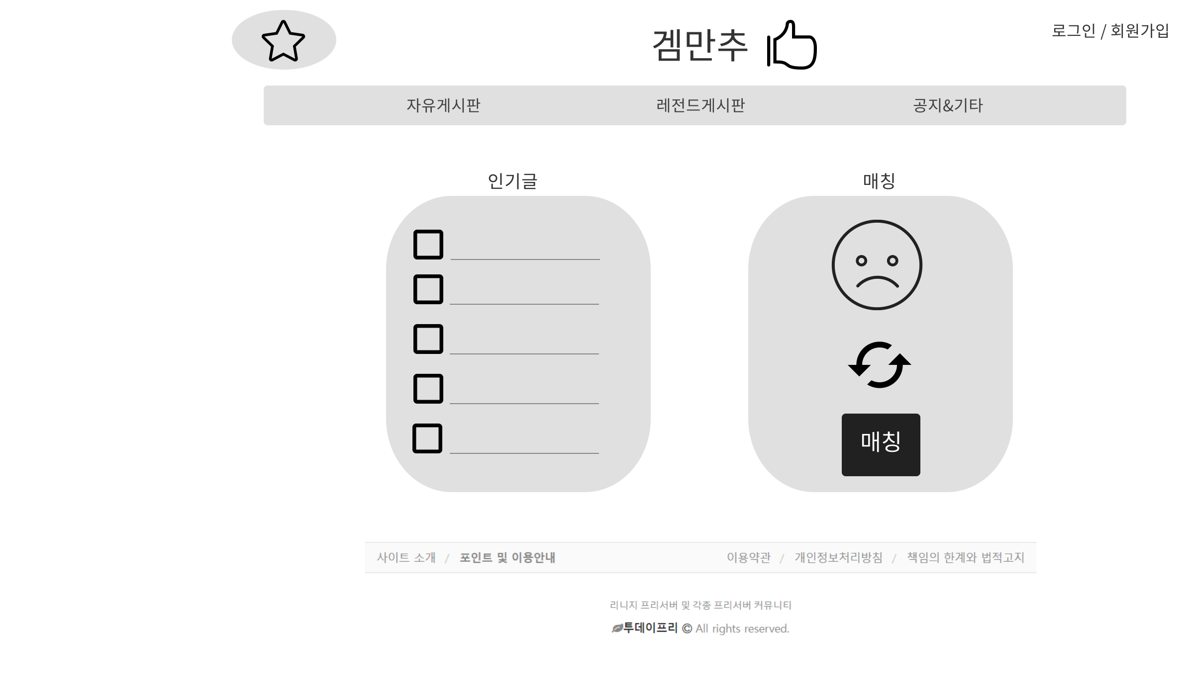
Chapter 05
목업

Slide 10
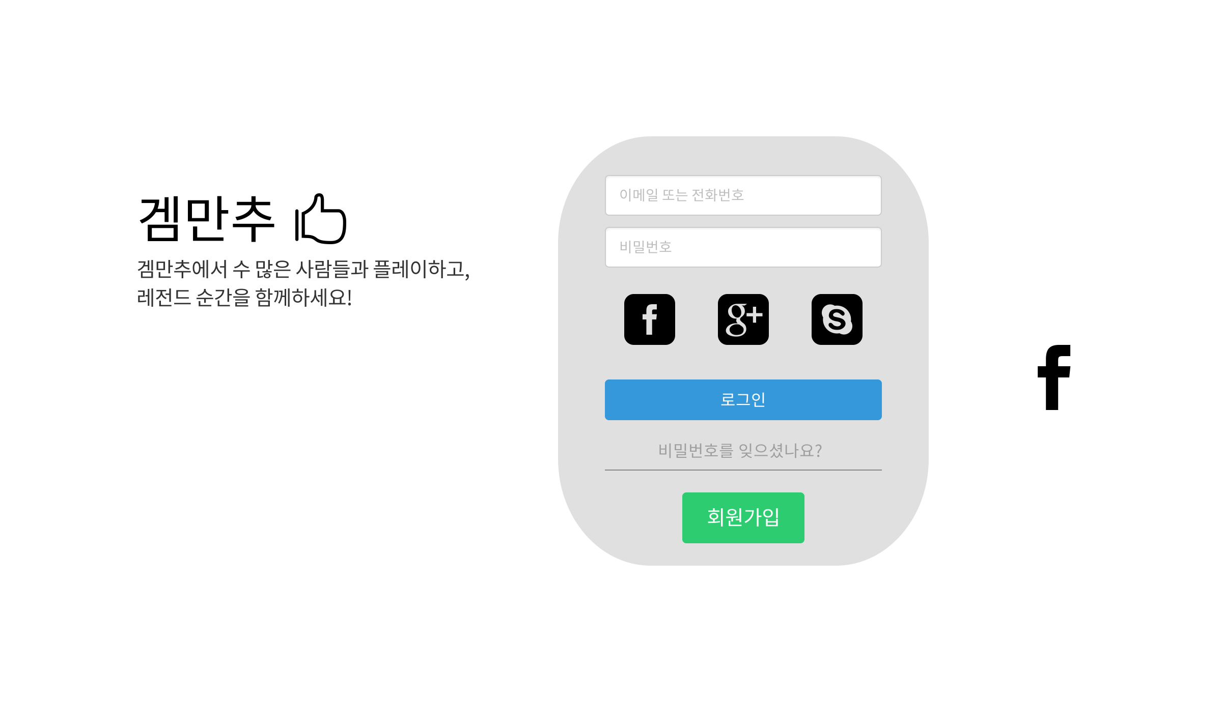
Chapter 05
목업

Slide 11
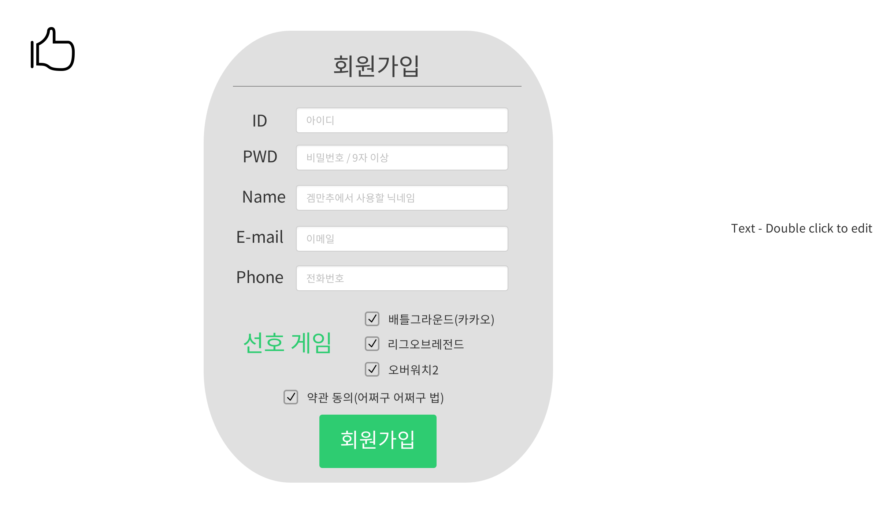
Chapter 05
목업

Slide 12
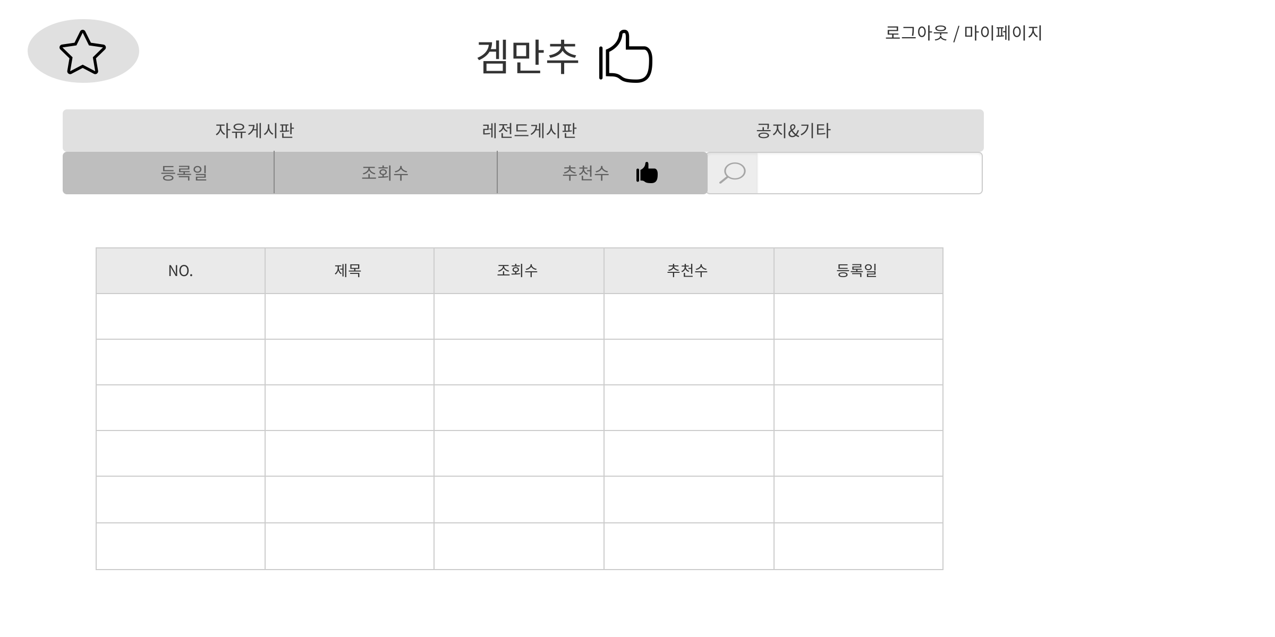
Chapter 05
목업

Slide 13
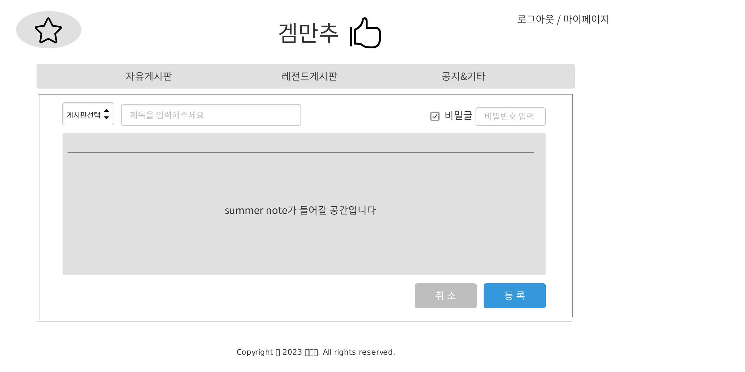
Chapter 05
목업

Slide 14
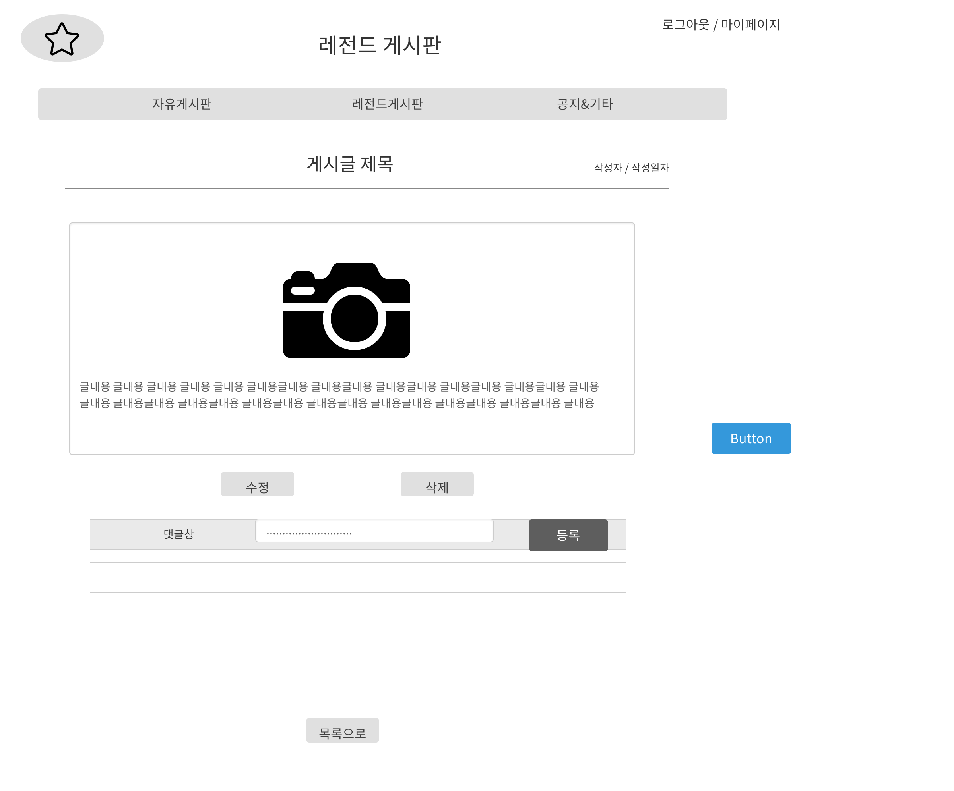
Chapter 05
목업

Slide 15
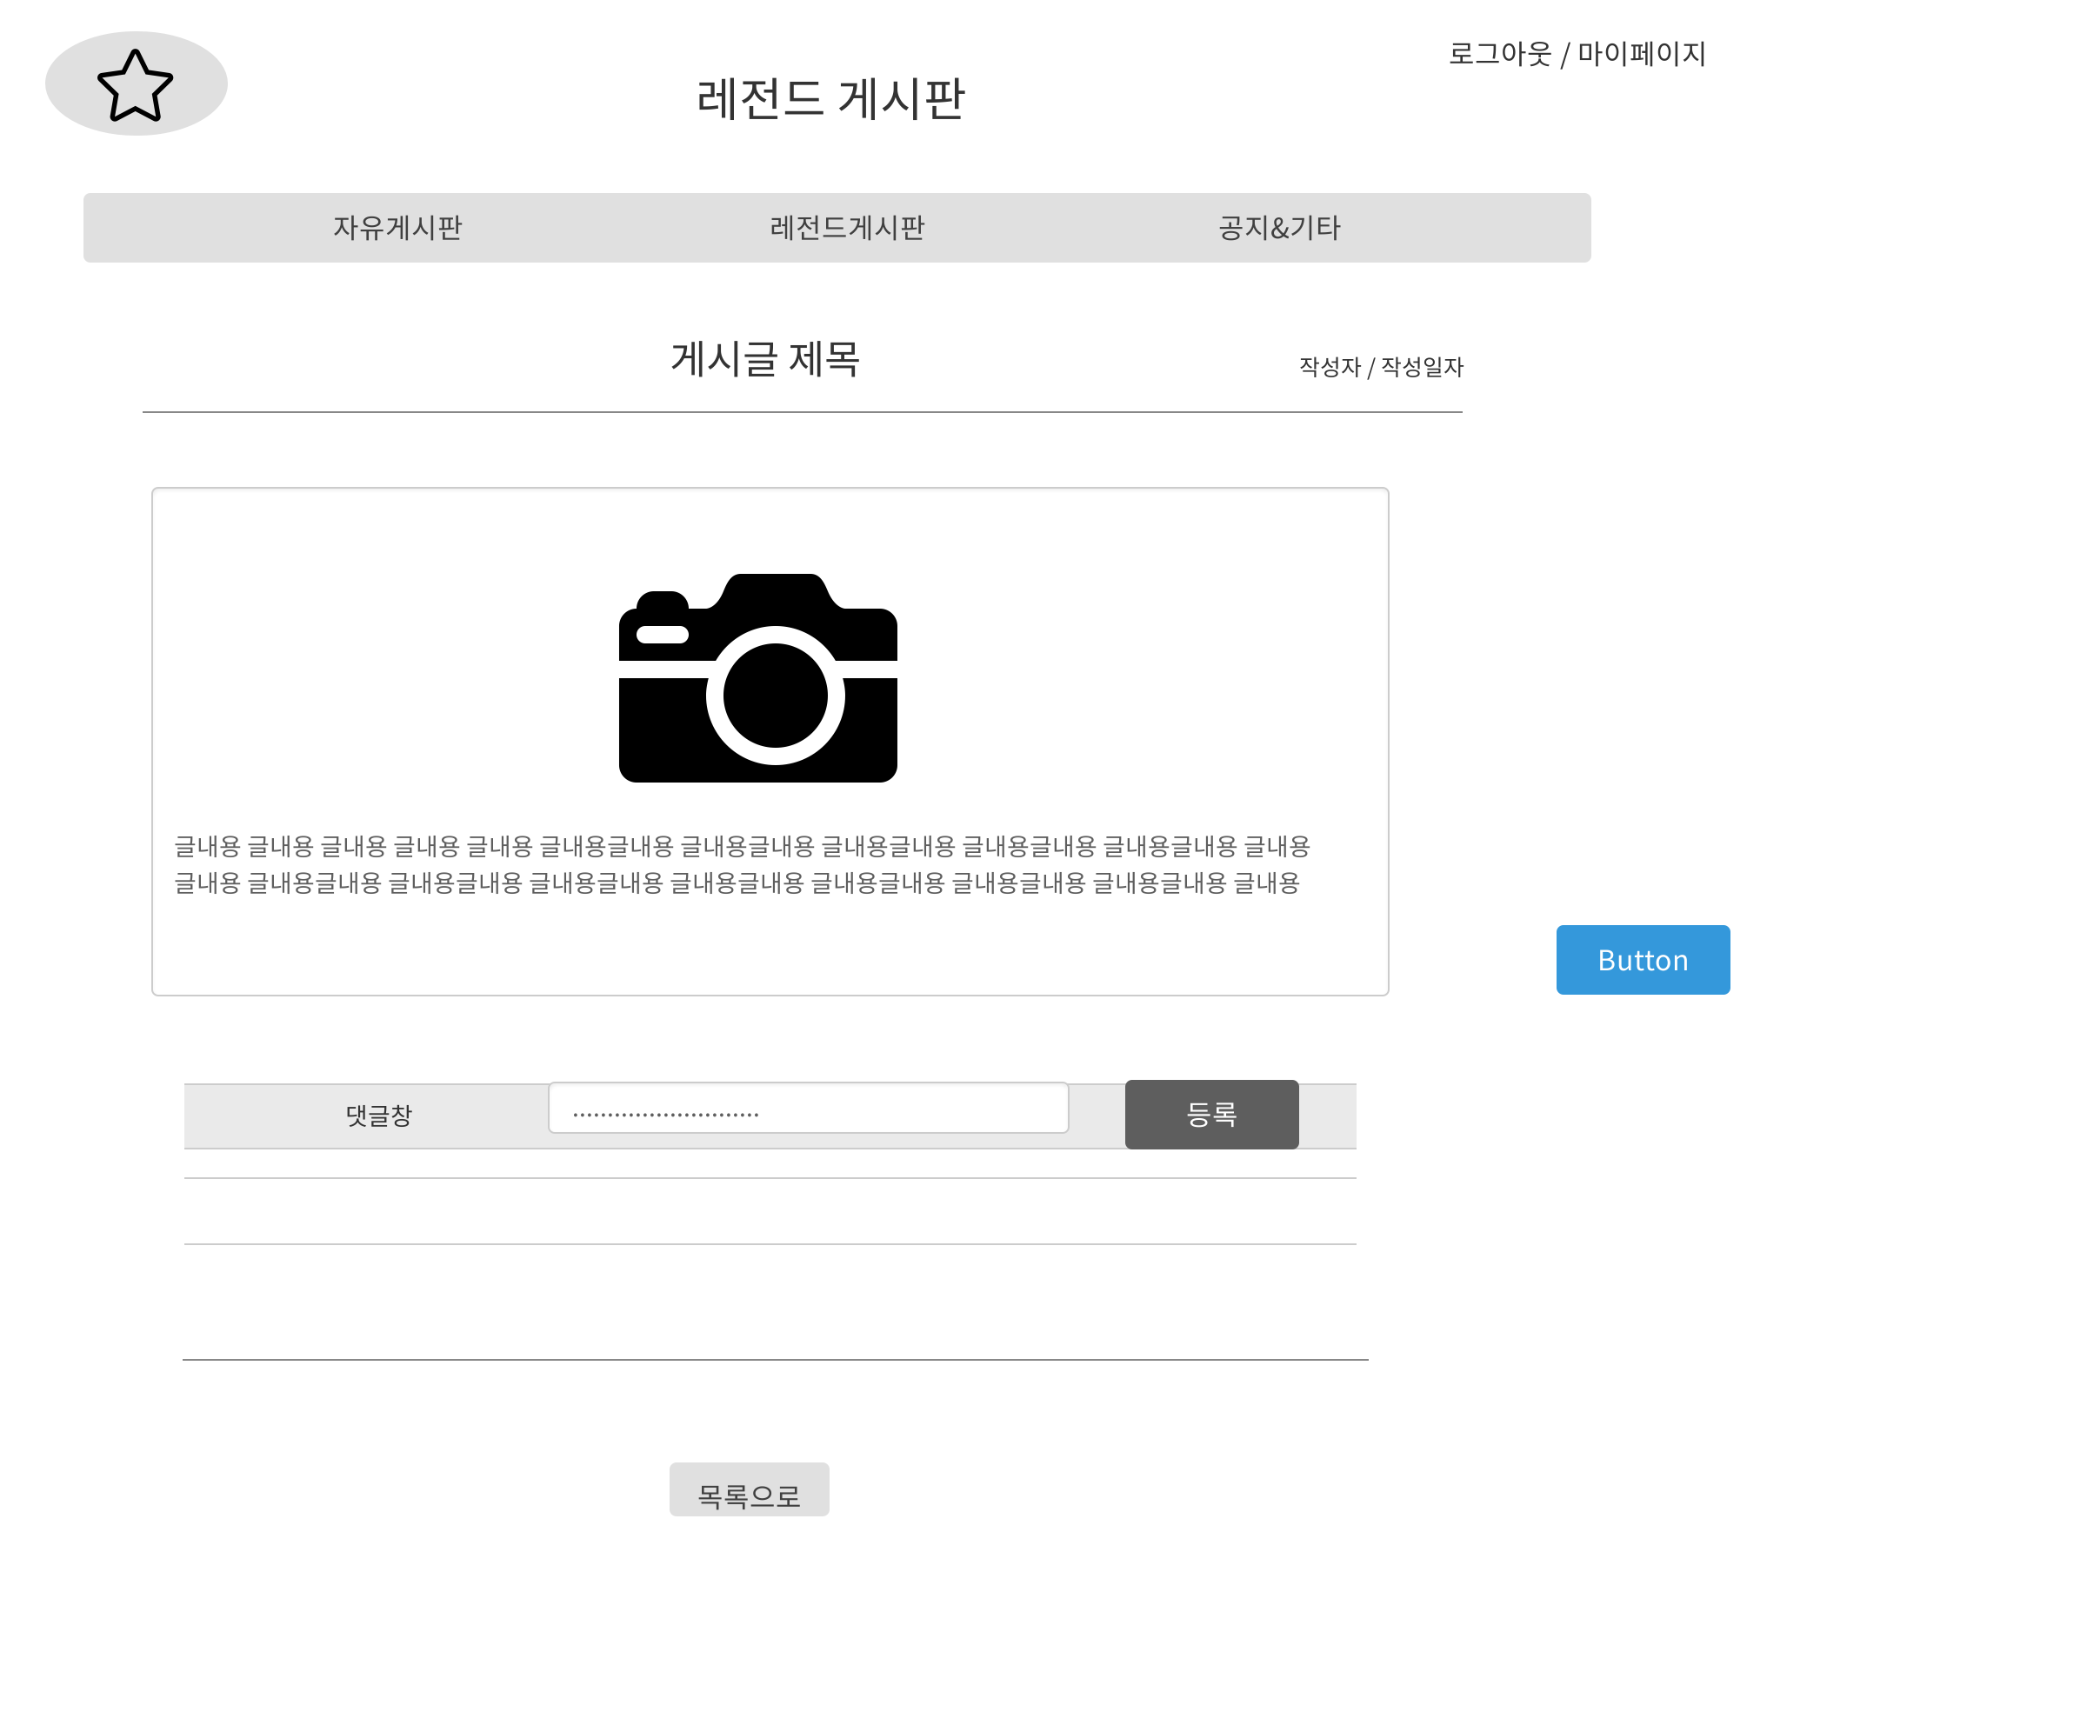
Chapter 05
목업

Slide 16
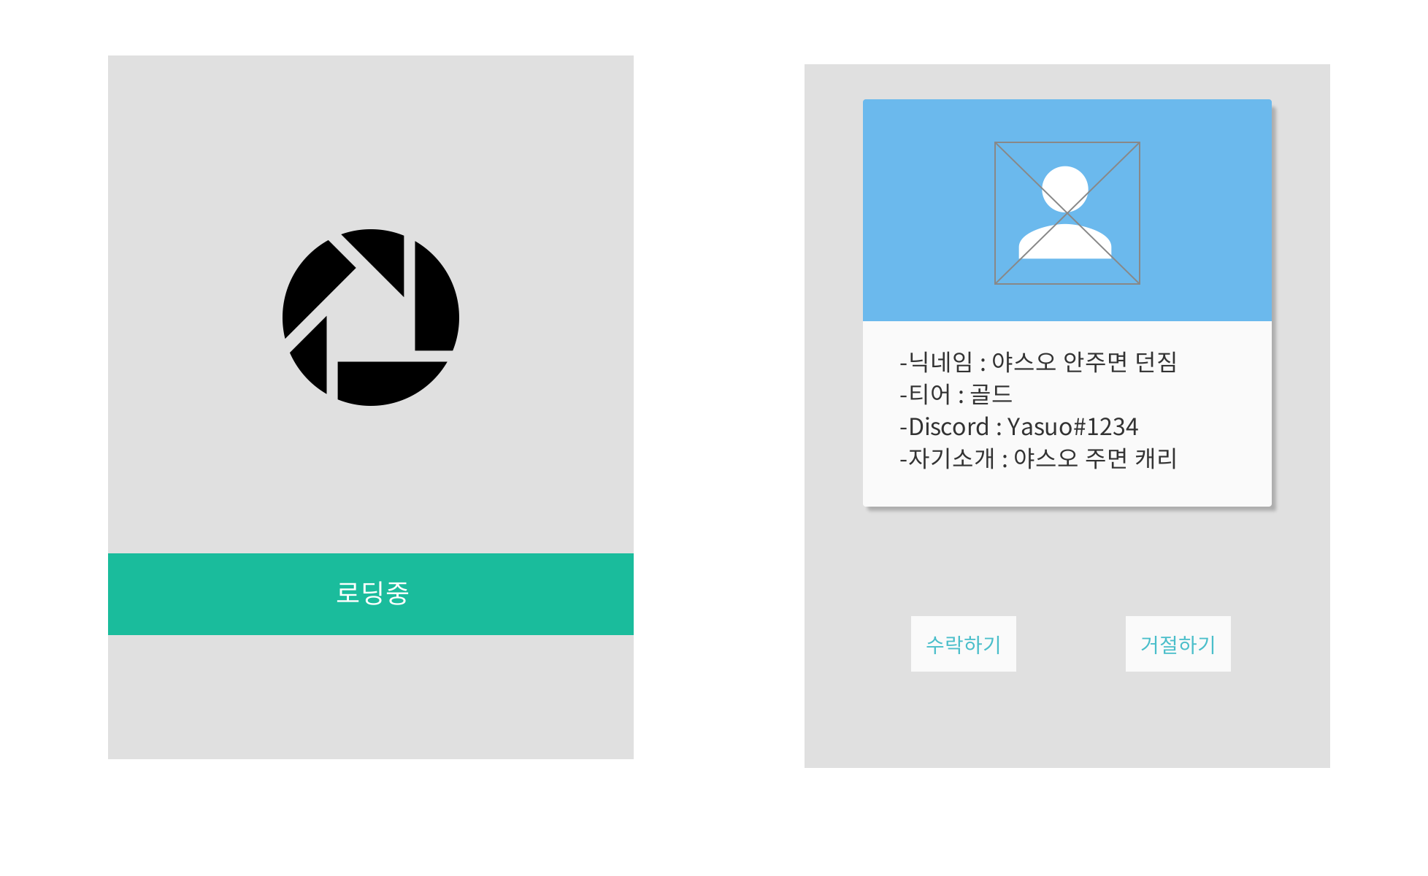
Chapter 05
목업

Slide 17
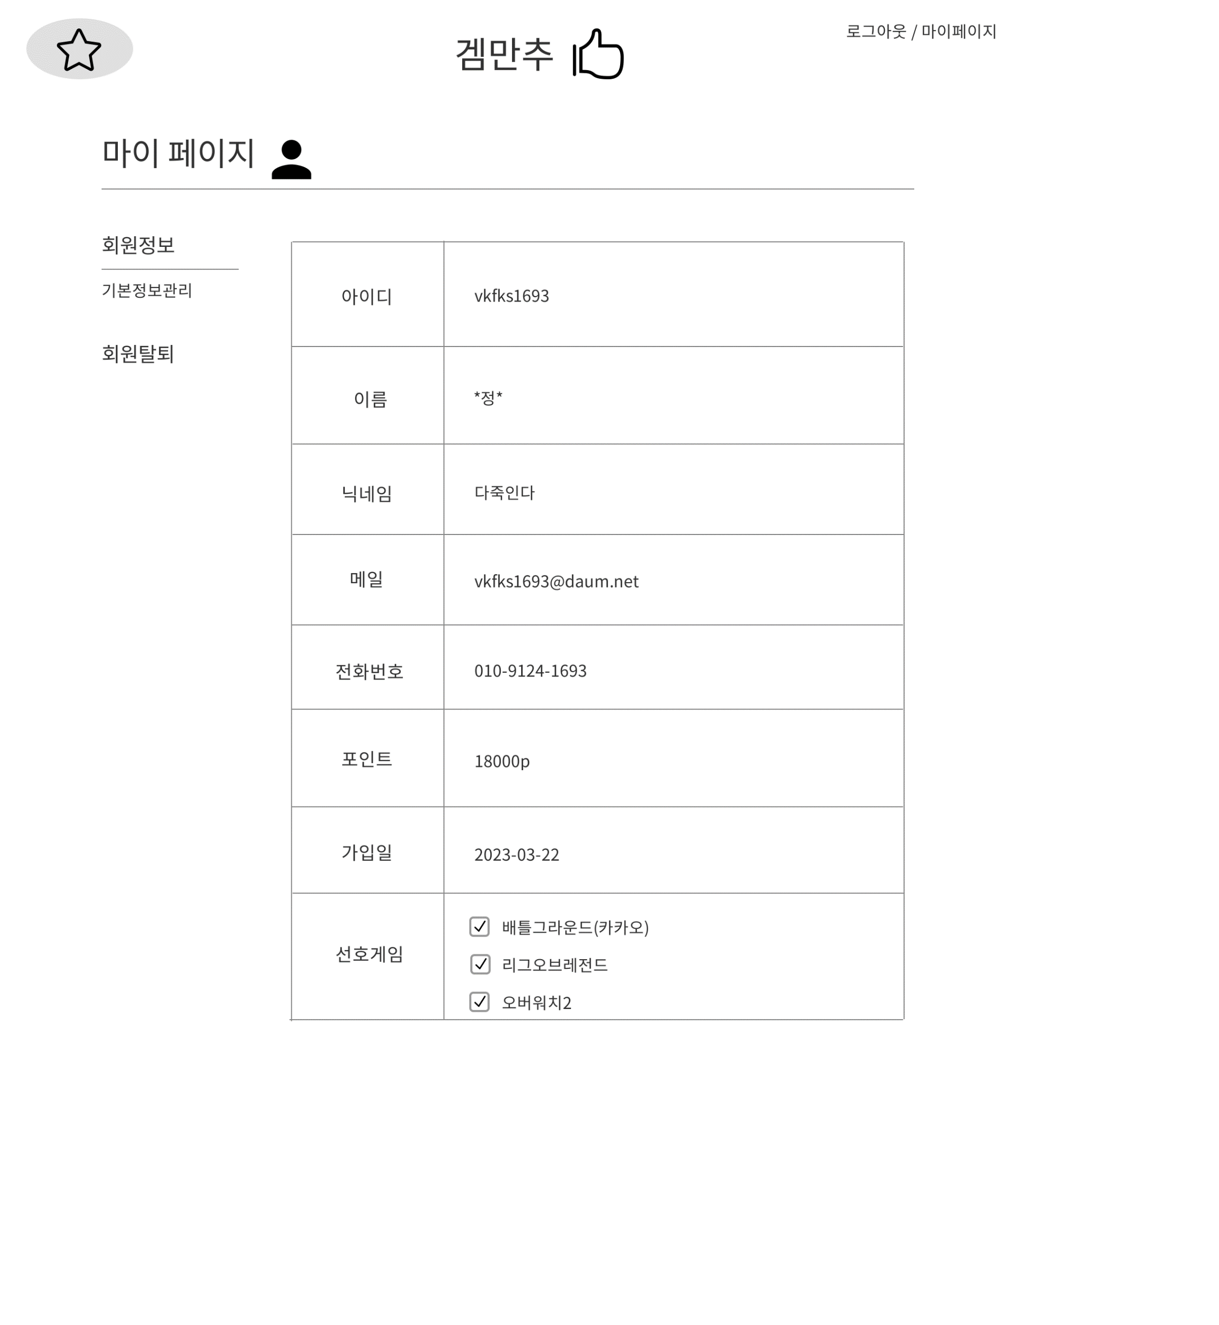
Chapter 05
목업

Slide 18
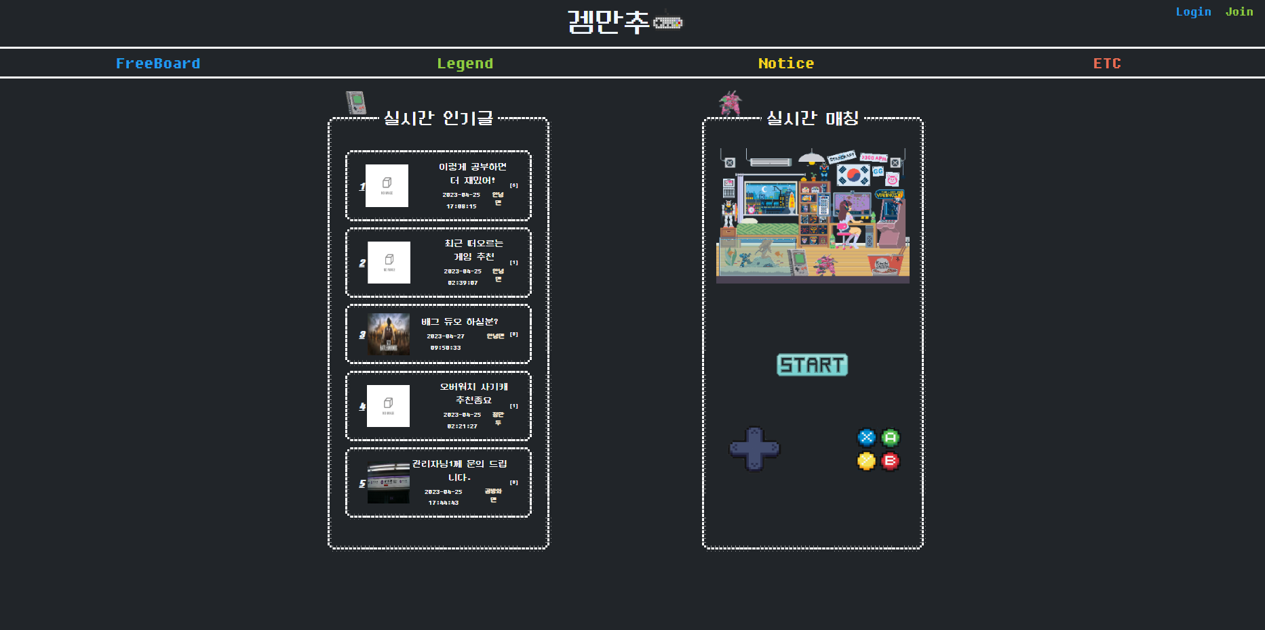
Chapter 05
메인화면
홈 화면
실시간
인기글
매칭 팝업

Slide 19
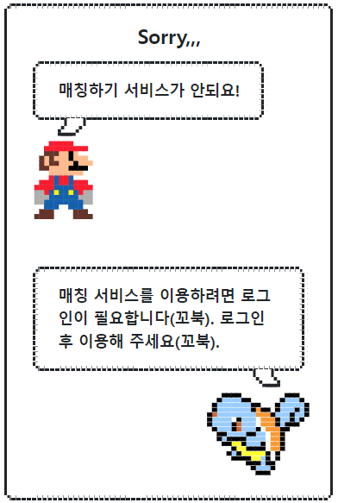
Chapter 05
매칭화면(비회원)

Slide 20
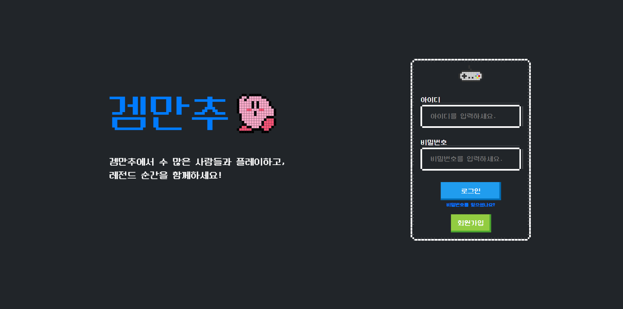
Chapter 05
로그인 화면
홈 화면

Slide 21
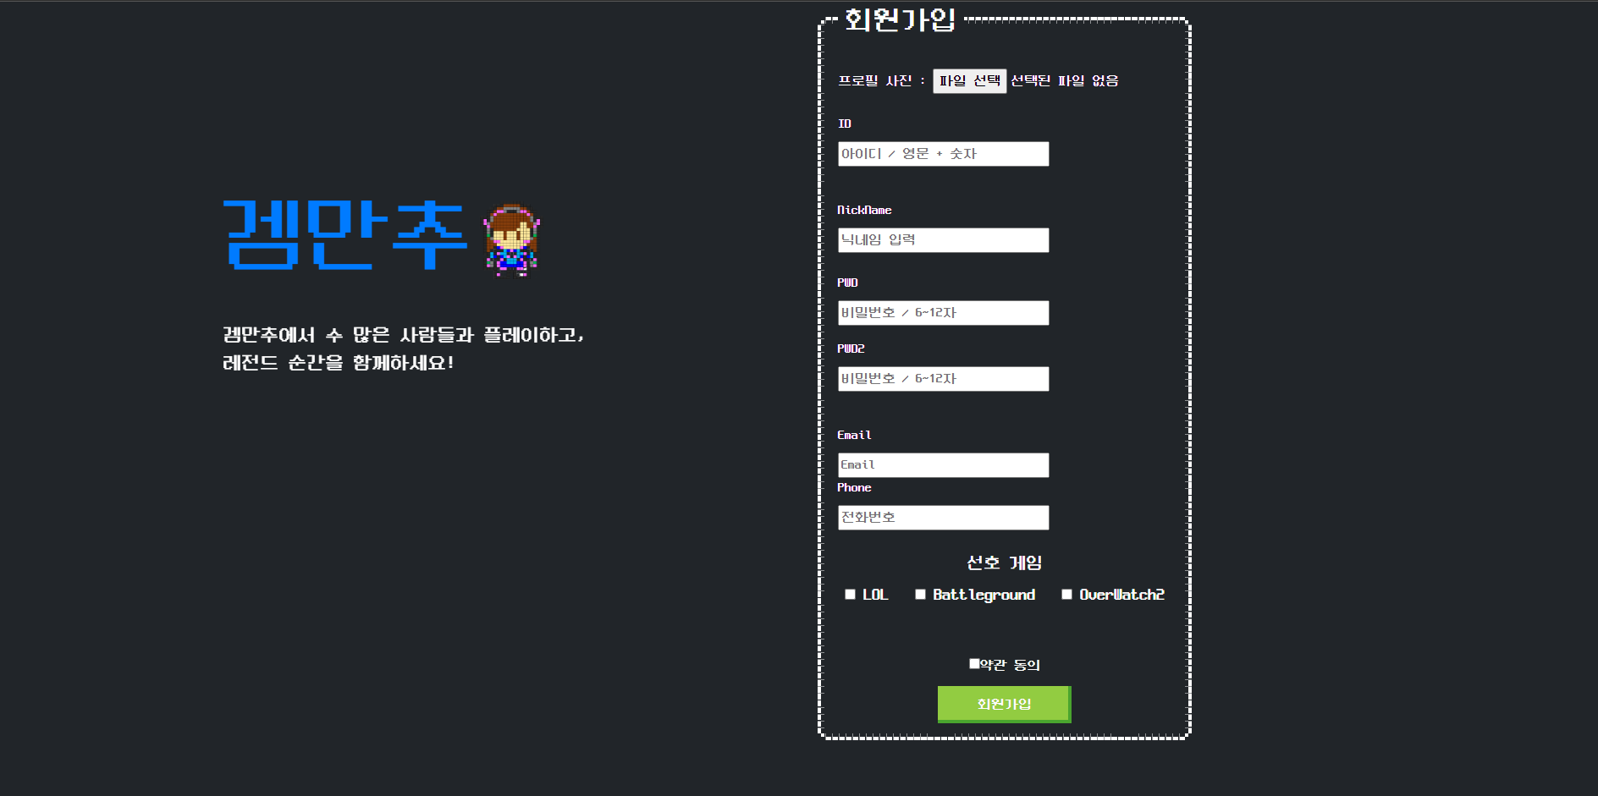
Chapter 05
회원가입 화면
선호 게임선택
홈 화면

Slide 22
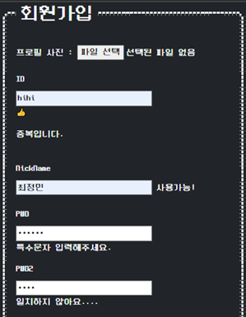
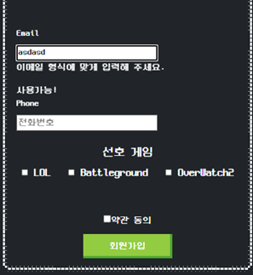
Chapter 05
회원가입 화면

Slide 23
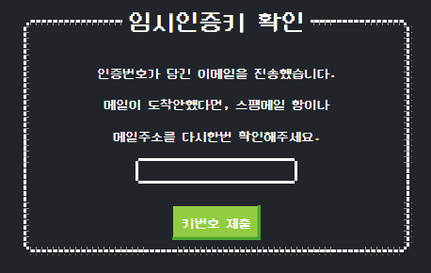
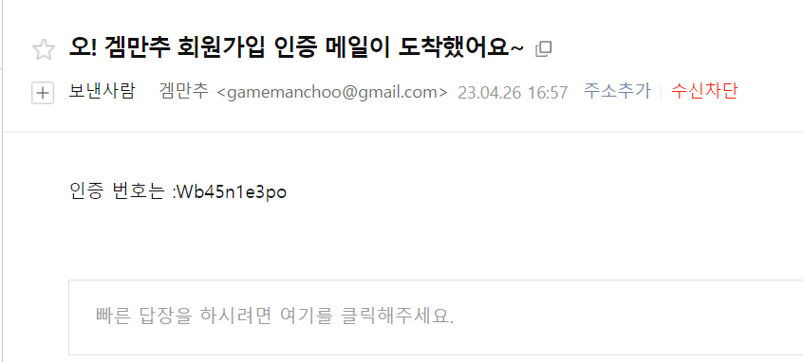
Chapter 05
회원가입 화면

Slide 24
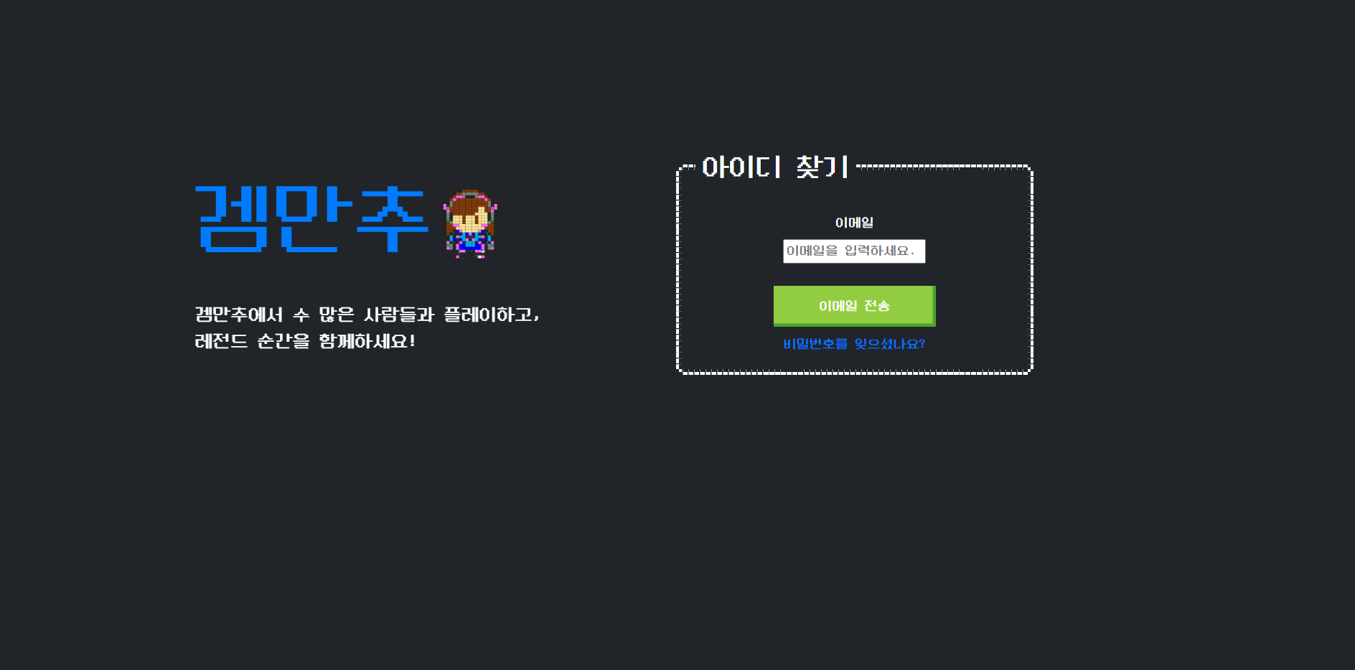
Chapter 05
아이디 찾기 화면

Slide 25
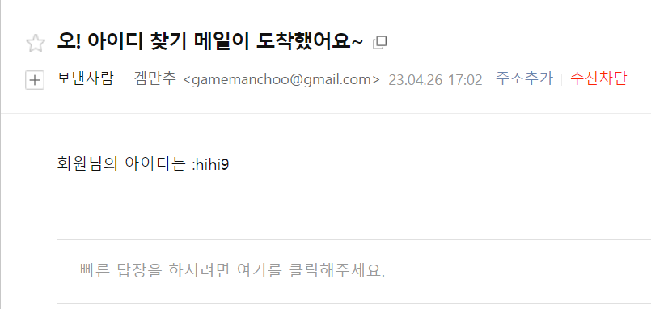
Chapter 05
아이디 찾기 화면

Slide 26
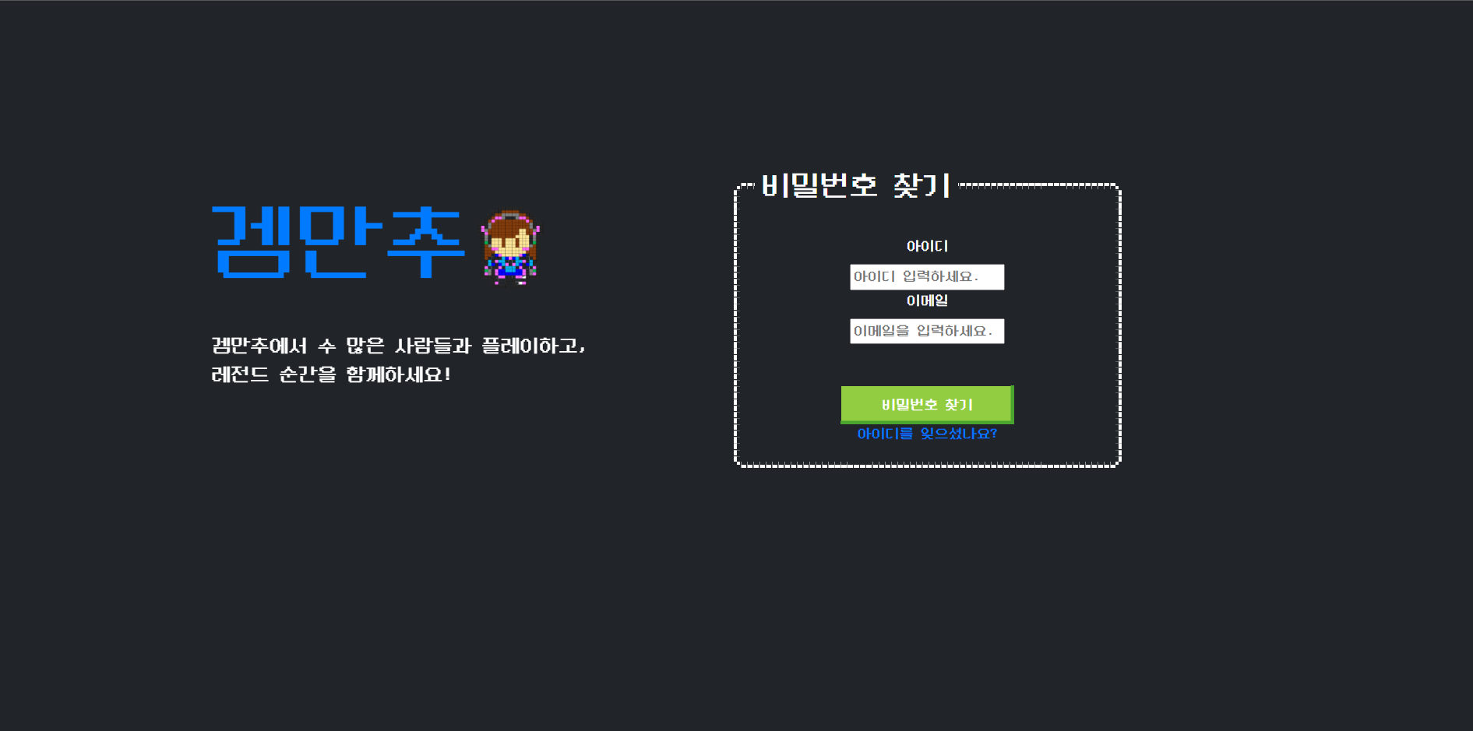
Chapter 05
비밀번호 찾기 화면

Slide 27
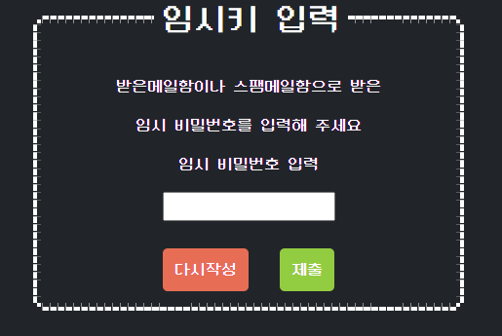
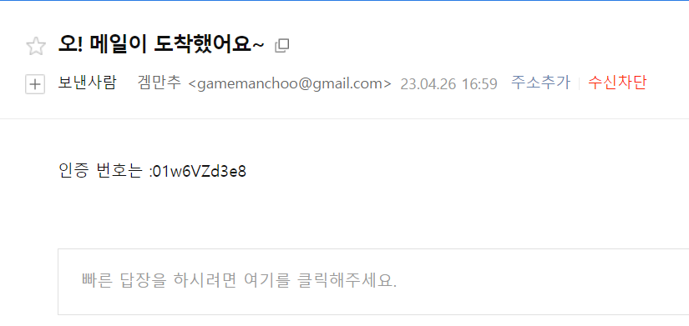
Chapter 05
비밀번호 찾기 화면

Slide 28
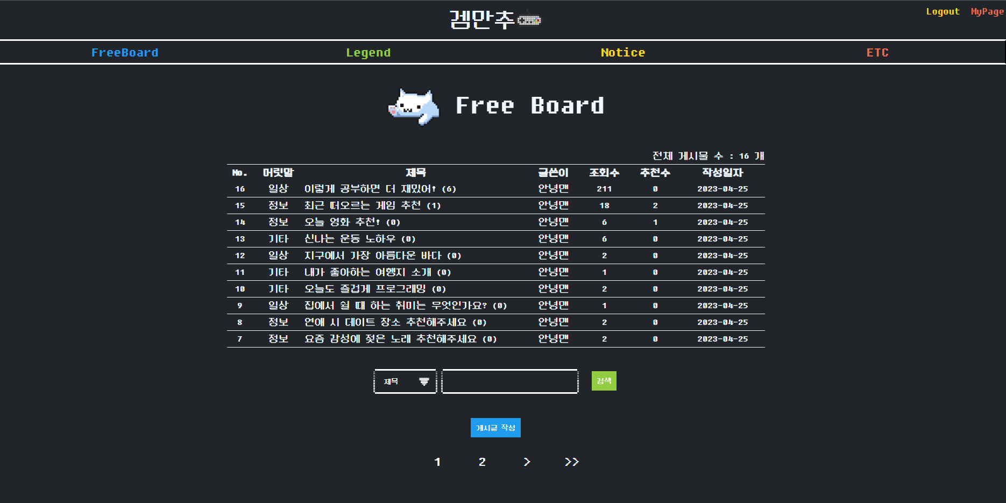
Chapter 05
FreeBoard
게시글
작성
검색기능

Slide 29
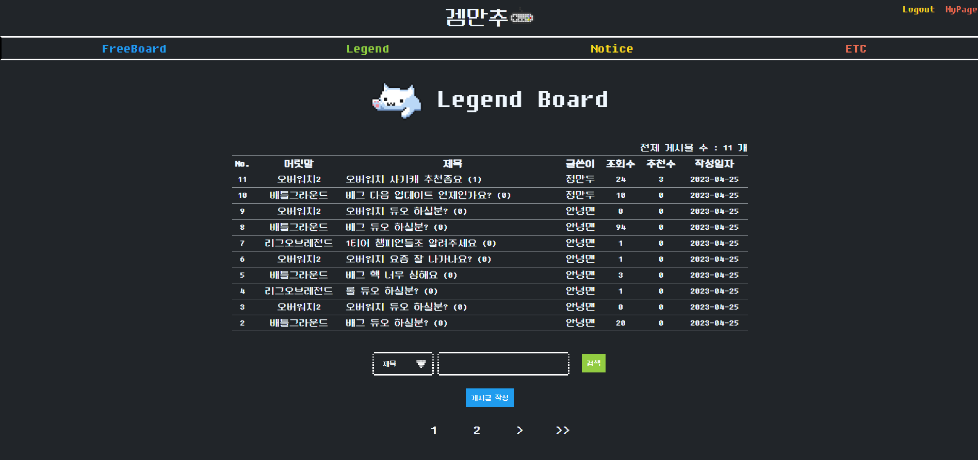
Chapter 05
Legend Board

Slide 30
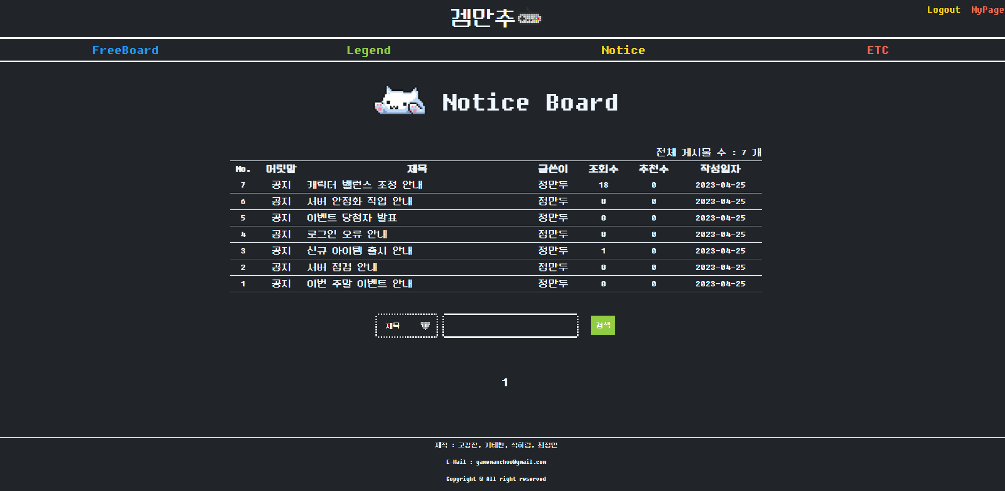
Chapter 05
Notice Board
글쓰기 X

Slide 31
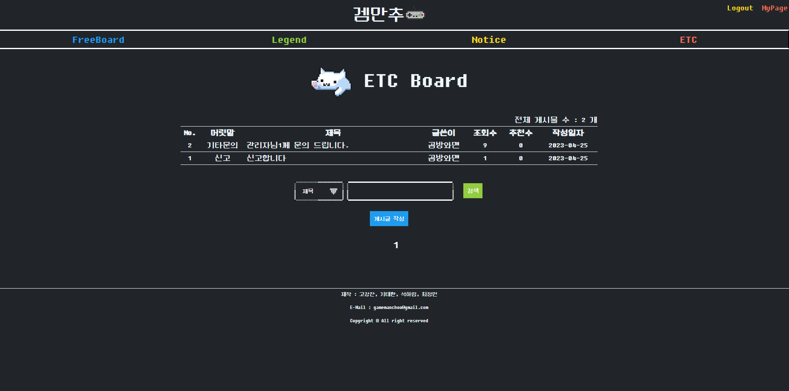
Chapter 05
ETC Board

Slide 32
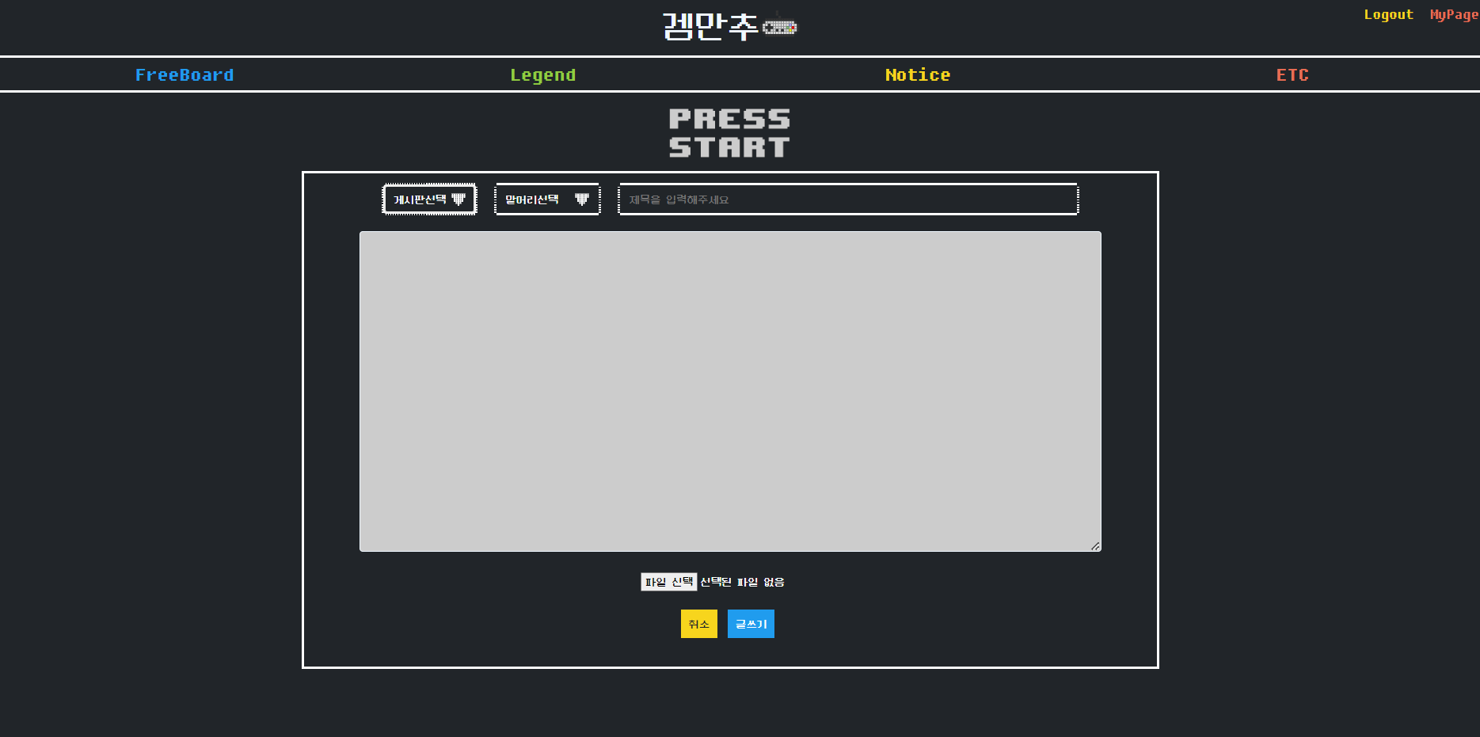
Chapter 05
게시글 작성 페이지

Slide 33
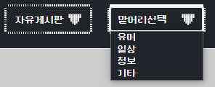

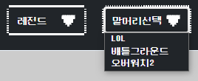
Chapter 05
말머리

Slide 34

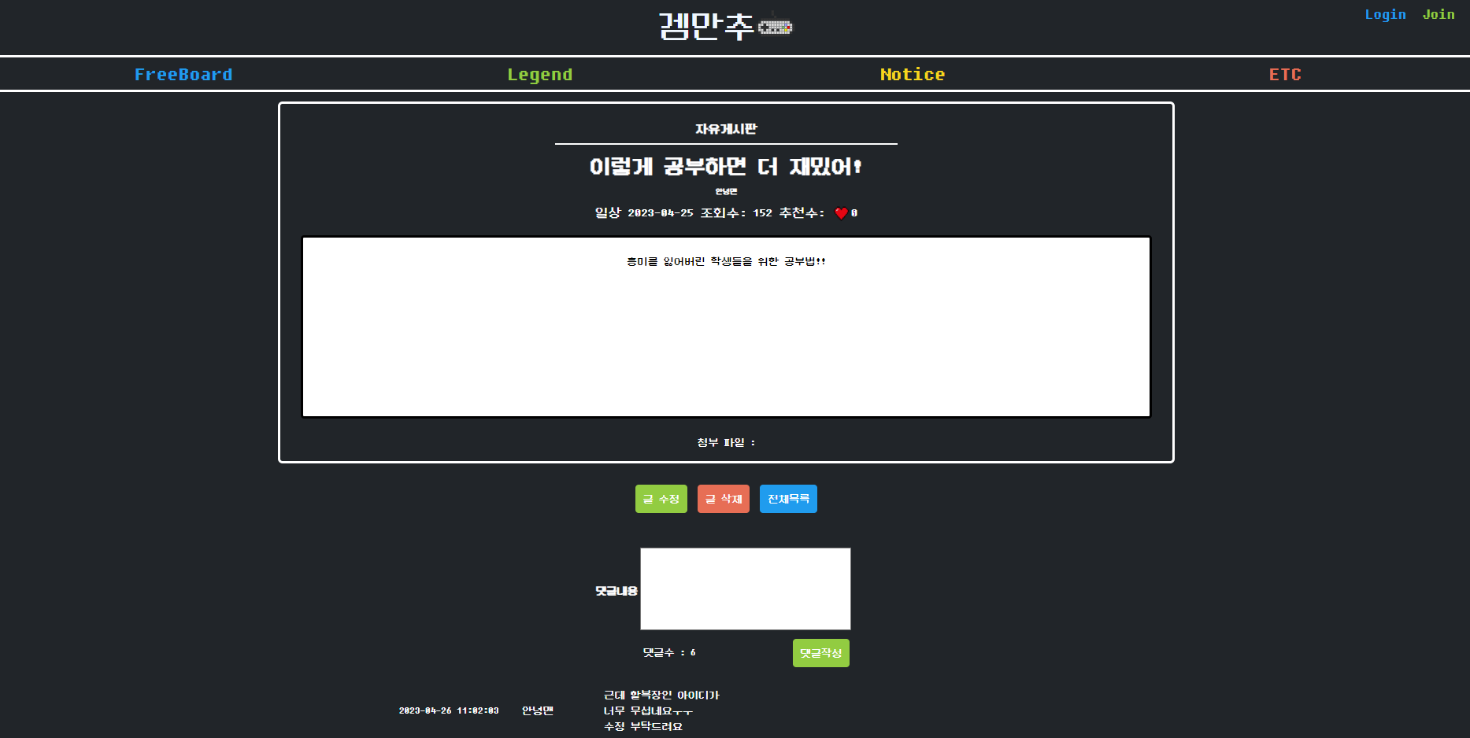
Chapter 05
상세 게시판 화면
아이디 당
1회 추천
본인만
게시글 수정/삭제
가능
실시간
댓글 수
본인만
댓글 수정/삭제
가능

Slide 35
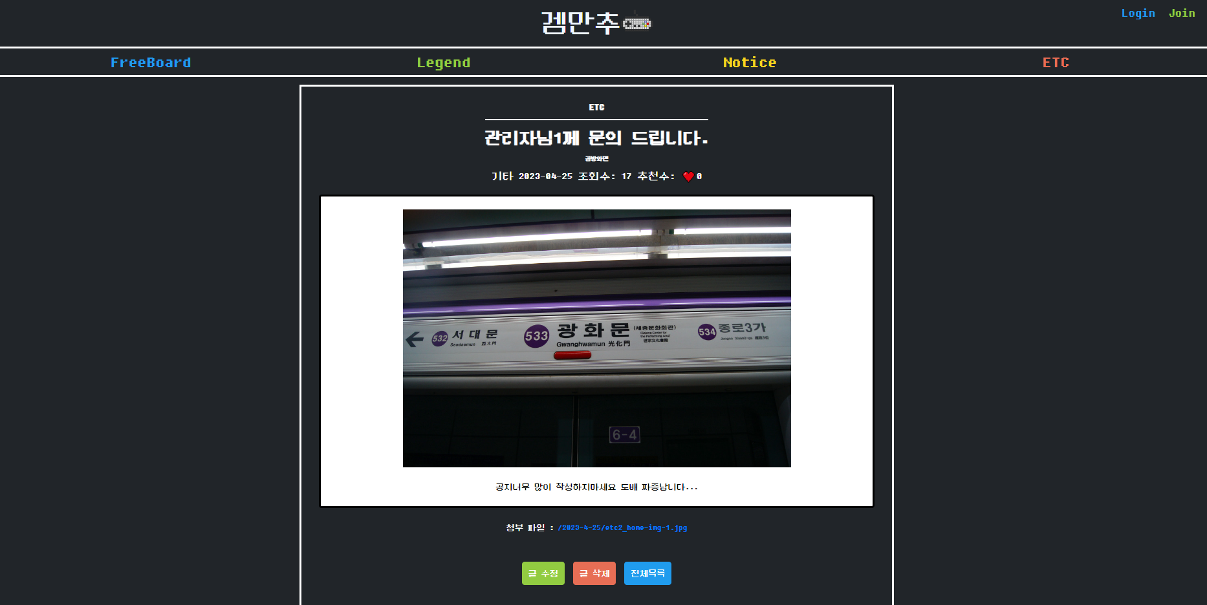
Chapter 05
상세 게시판 화면 (IMG)

Slide 36

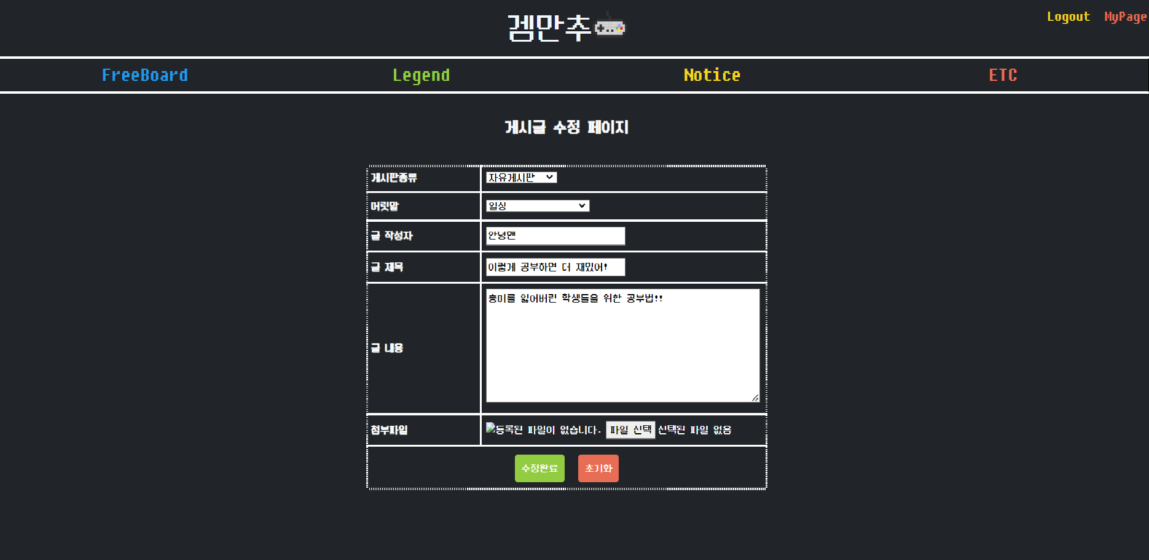
Chapter 05
게시글 수정 페이지
게시판,
머리말
수정 가능

Slide 37

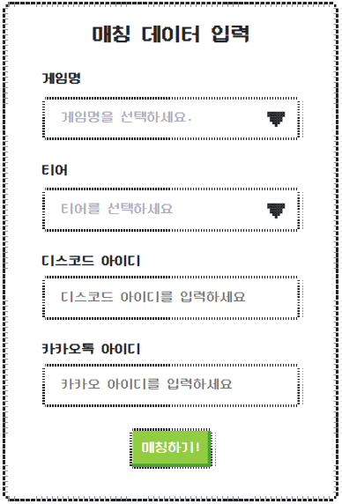
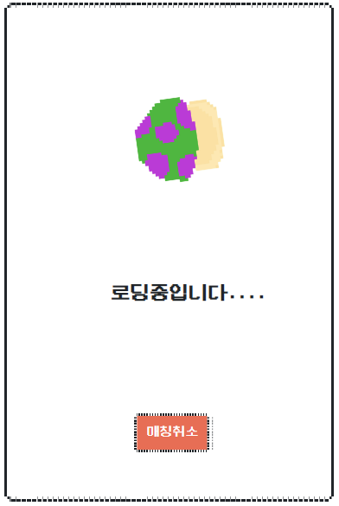

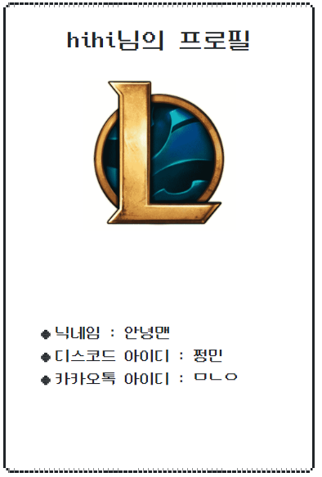

Chapter 05
매칭 시스템

Slide 38

Chapter 06
시연

Slide 39





Chapter 07
한계점
포인트 사용처의 부재
한계점
Light 유저들을 위한 매칭 시스템 부재
1.포인트 활용방안 확대
2.매칭 시스템 확대
개선방안

Slide 40


Chapter 08
Q&A

Slide 41

발표 들어주셔서 감사합니다!
Thank you!
GAME over!!

